Slide 1
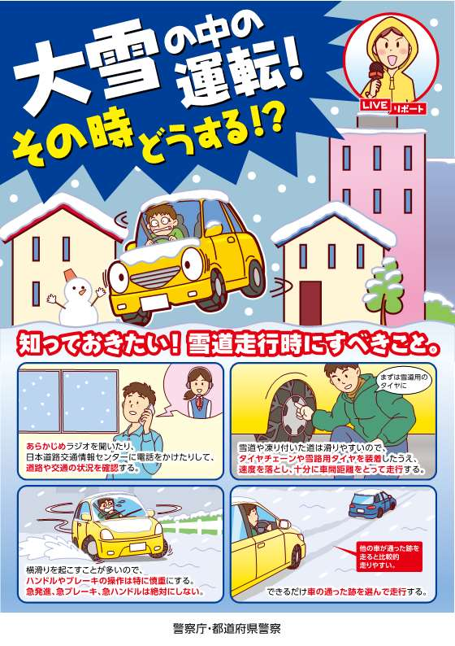
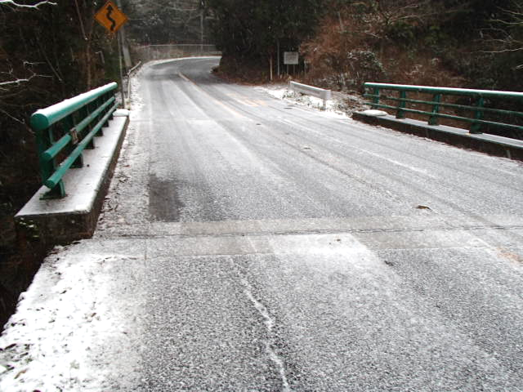
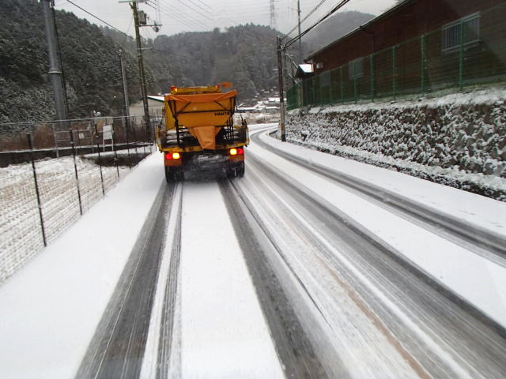
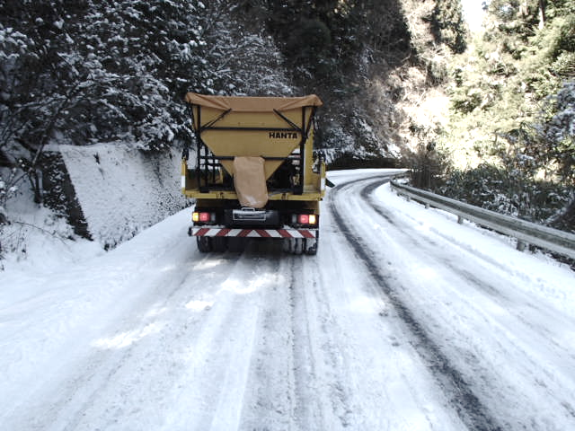
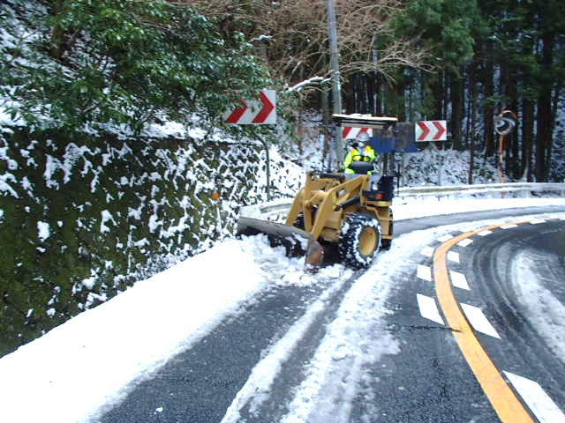
積雪、凍結の恐れがある道路を走る時には、必ず滑り止め
措置が必要です！ノーマルタイヤの雪道走行は法令違反！
一般国道３１０号
一般国道３１０号
一般国道３１０号
出典:警察庁ウェブサイト(https://www.npa.go.jp/bureau/traffic/seibi2/saigaiji/yukimitiunten.html)
一般国道３１０号
☆大阪府の道路交通法施行細則 又は 道路交通規則における
積雪、凍結時の防滑措置 について
大阪府道路交通規則 第１３条第７号（運転者の遵守事項）
積雪又は凍結のため滑るおそれのある道路において自動車を運転するときは、タイヤチェーンを取り付ける等滑り止めの措置を講ずること。
〔大阪府八尾土木事務所・大阪府富田林土木事務所〕

